Slide 1


ГОСУДАРСТВЕННОЕ АВТОНОМНОЕ УЧРЕЖДЕНИЕ ЯМАЛО-НЕНЕЦКОГО АВТОНОМНОГО ОКРУГА «ЦЕНТР СПОРТИВНОЙ ПОДГОТОВКИ»
Методический семинар
ФОРМЫ И МЕТОДЫ ПРОВЕДЕНИЯ МЕРОПРИЯТИЙ, НАПРАВЛЕННЫХ НА ПРОТИВОДЕЙСТВИЕ
ПРИМЕНЕНИЯ ДОПИНГА В СПОРТЕ

Slide 2
Формы, типы, методы и приемы
проведения мероприятий
Вид
Тип
Форма
Методы и приемы

Slide 3
Этапы подготовки к мероприятию
Подготовительный
Основной
Заключительный
  определение целевой аудитории;
  определение проблемы;
  определение цели мероприятия;
  определение формата мероприятия;
  составление паспорта мероприятия (определение задач, распределение обязанностей);
  тайм-менеджмент;
  мониторинг непредвиденных моментов
  ведение мероприятия
  мониторинг мероприятия (оценка, опрос мнений);
  рефлексия;
  краткий содержательный отчёт

Slide 4
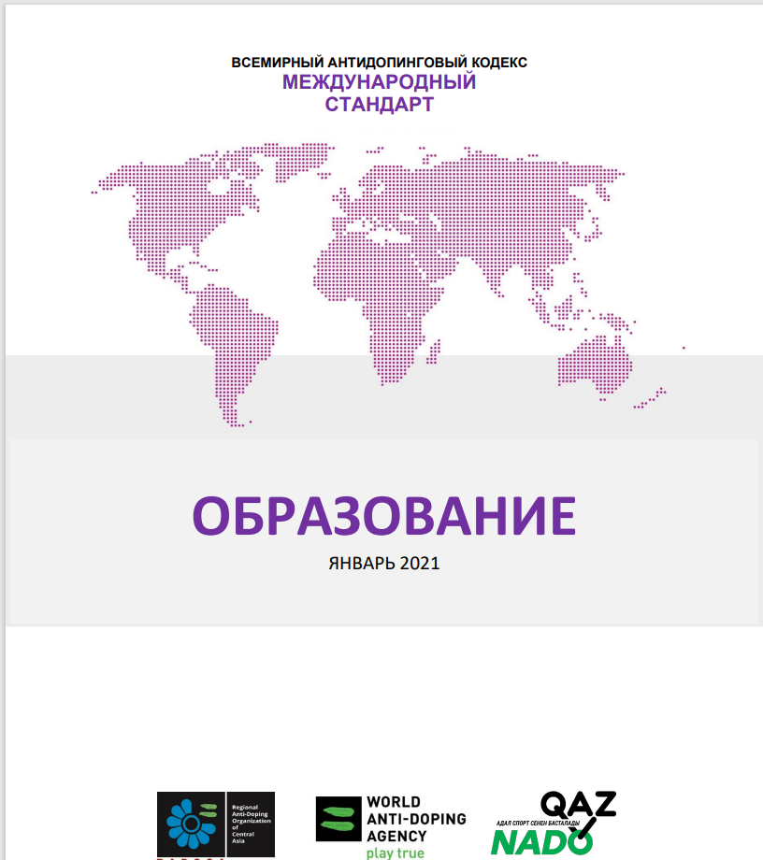
ФОРМЫ АНТИДОПИНГОВЫХ МЕРОПРИЯТИЙ
ГОСУДАРСТВЕННОЕ АВТОНОМНОЕ УЧРЕЖДЕНИЕ ЯМАЛО-НЕНЕЦКОГО АВТОНОМНОГО ОКРУГА «ЦЕНТР СПОРТИВНОЙ ПОДГОТОВКИ»

Slide 5
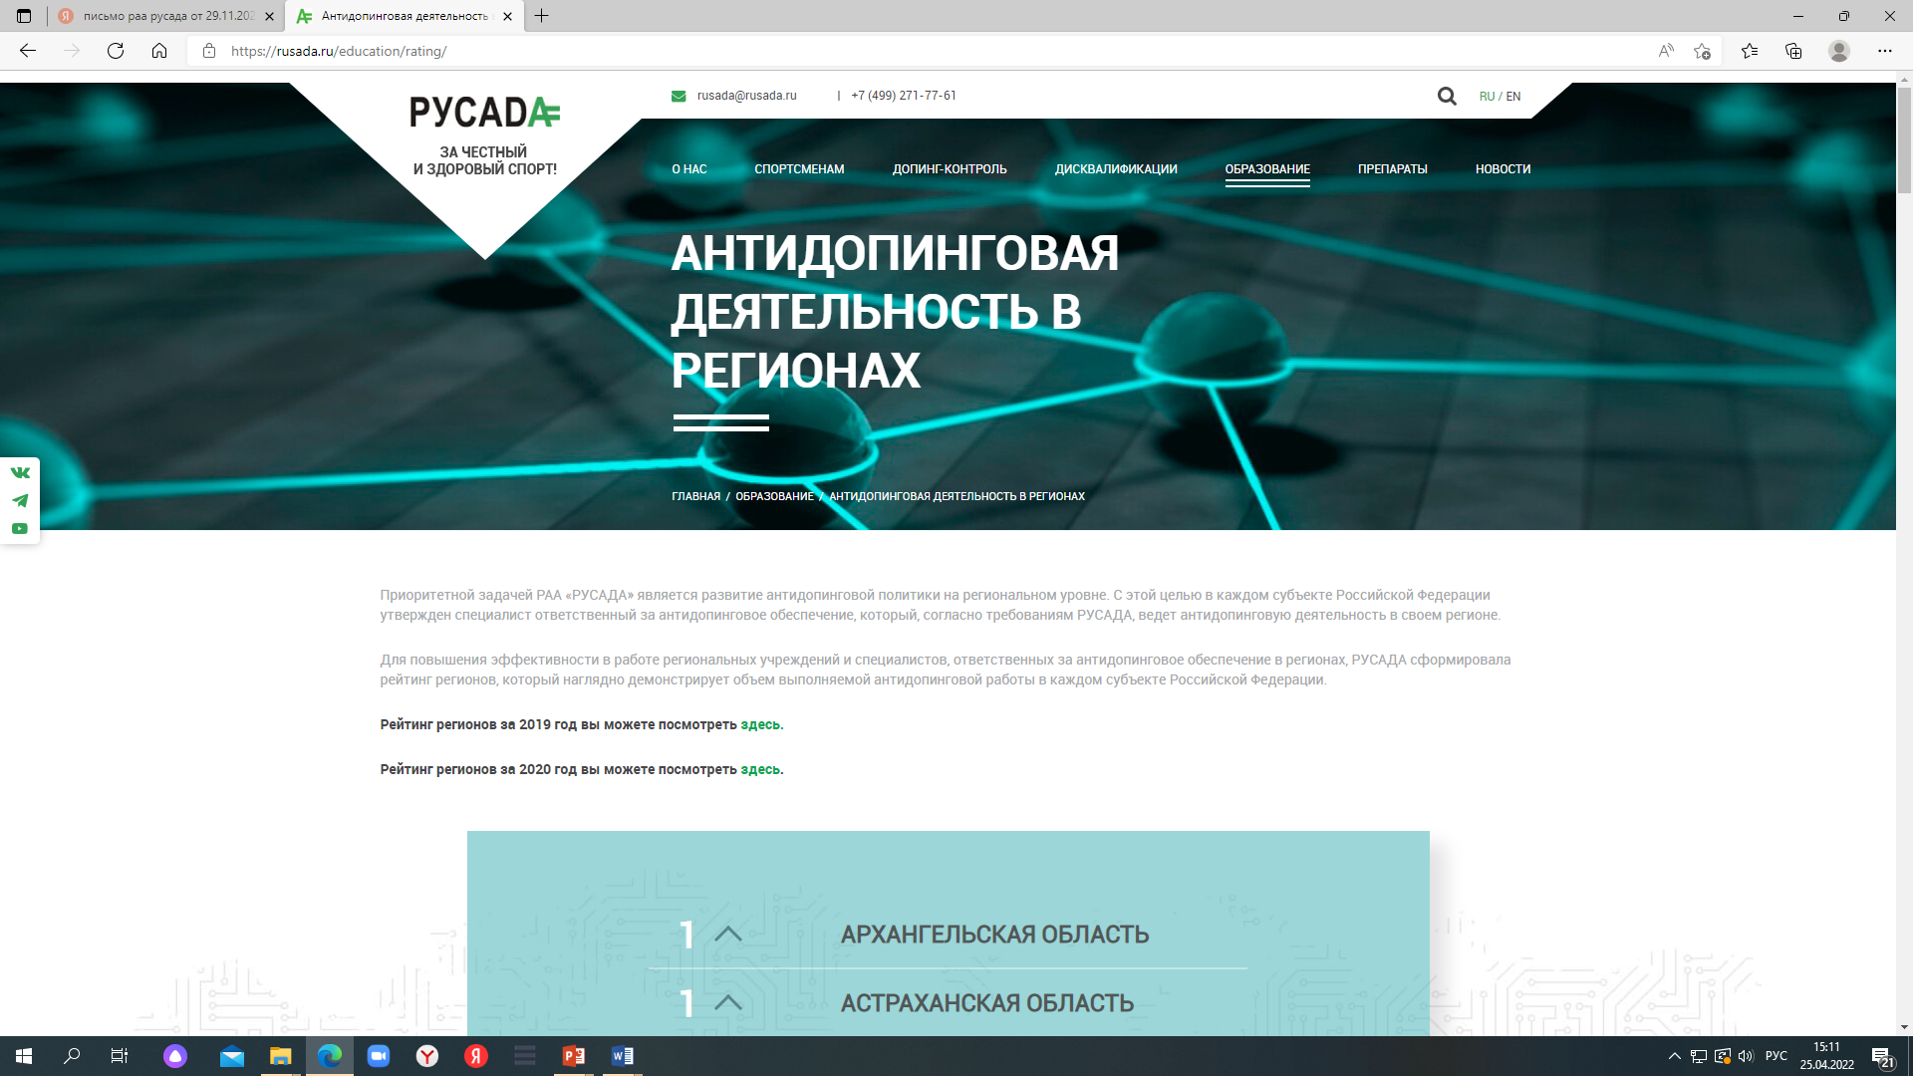
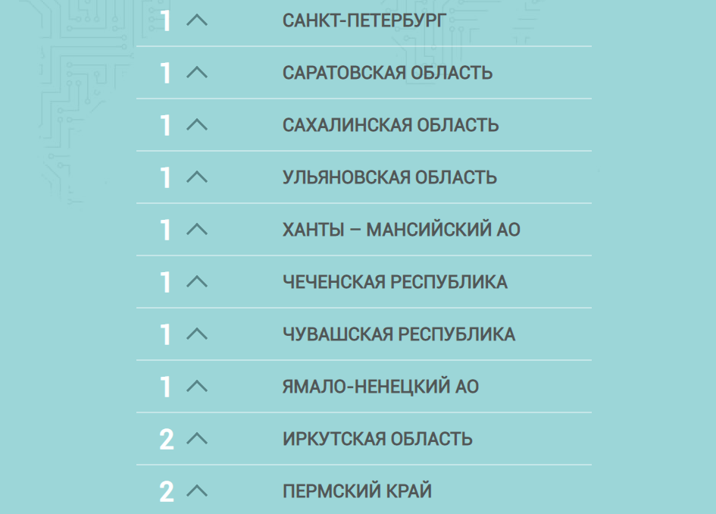
Рейтинговая система оценивания субъектов России

Slide 6
Критерии рейтинга
Наличие предоставленного план-графика
Успешное прохождение мониторинга РУСАДА
Наличие отчетов о мероприятиях
Наличие раздела «Антидопинг»
Мероприятий оцениваются:
Выбора тем для мероприятий
Выбора формата проведения мероприятий
Соответствия тем и формата мероприятия целевой аудитории

Slide 7
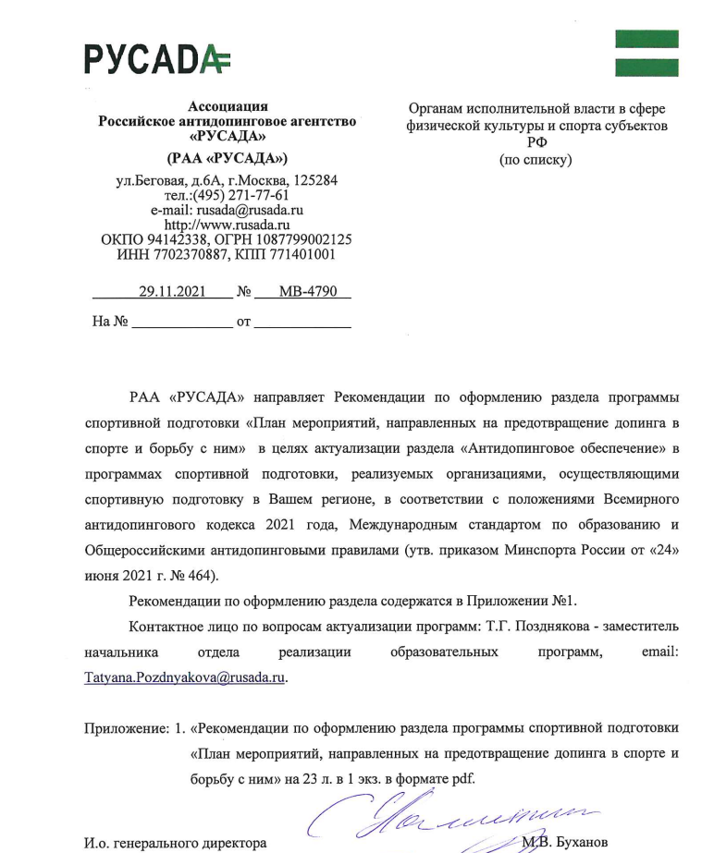
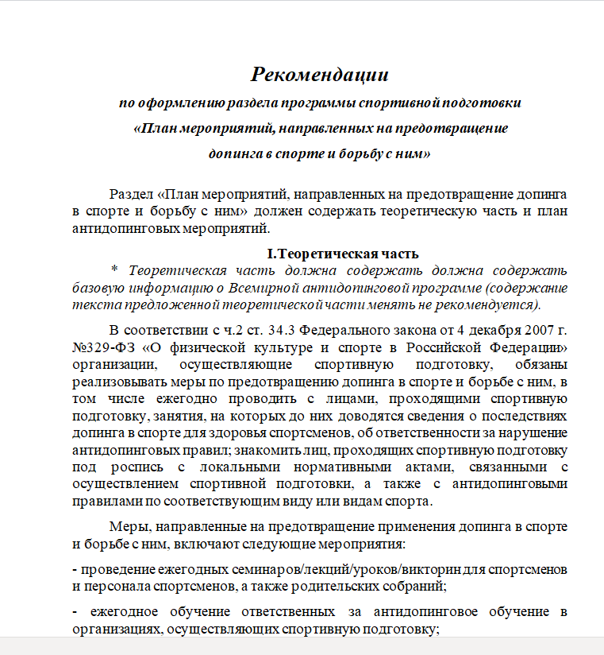
Рекомендации РАА РУСАДА

Slide 8

Формы антидопинговых мероприятий
Лекция - систематическое, последовательное изложение учебного материала, какого-либо вопроса, темы, раздела, предмета и т.д. (1 ч.)
Семинар - это форма проведения обучающих занятий. Основными принципами являются диалог, обсуждение и спор. (1 час 30 мин.)
Викторина - игра, заключающаяся в ответах на устные или письменные вопросы из области знаний антидопинговой деятельности. В подготовке и проведении викторины, необходимо учитывать возрастной ценз. (15-45 мин.)
Онлайн-курс - дистанционное обучение и тестирование, в результате которого тестируемый получает электронный сертификат, необходимо проходить на сайте РУСАДА www.rusada.ru

Slide 9


Возрастно-психологические особенности восприятия информации
Младший школьный возраст (7-10 лет) словесно-логическое мышление
Младший подростковый возраст (10-13 лет) теоретическо-рефлексивное мышление
Подростковый возраст (13-15 лет) абстрактно-логическое мышление, креативность
Ранняя юность (15-17 лет) индивидуальный стиль умственного развития
Юношеский возраст (17-21 год) сложившийся индивидуальный стиль умственной деятельности

Slide 10
Предлагаемая форма планирования антидопинговых мероприятий в спортивной школе
Целевая аудитория | январь | февраль | март | апрель | май | июнь | июль | август | сентябрь | октябрь | ноябрь | декабрь
Тренеры | О |  |  |  |  |  |  | С
Спортсмены |  |  |  |  | В
Врачи/массажисты/психологи |  |  |  |  |  |  |  |  |  |  | Л
Родители
Работники и служащие спортивной организации
Школьники (10-15 лет)
Болельщики
Любители спорта

Slide 11
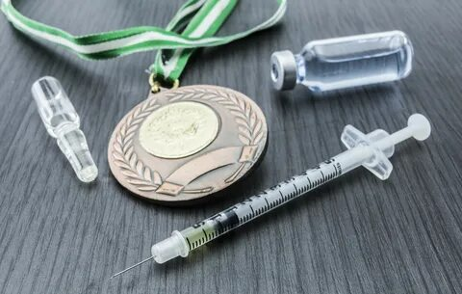



Наглядные материалы

Slide 12
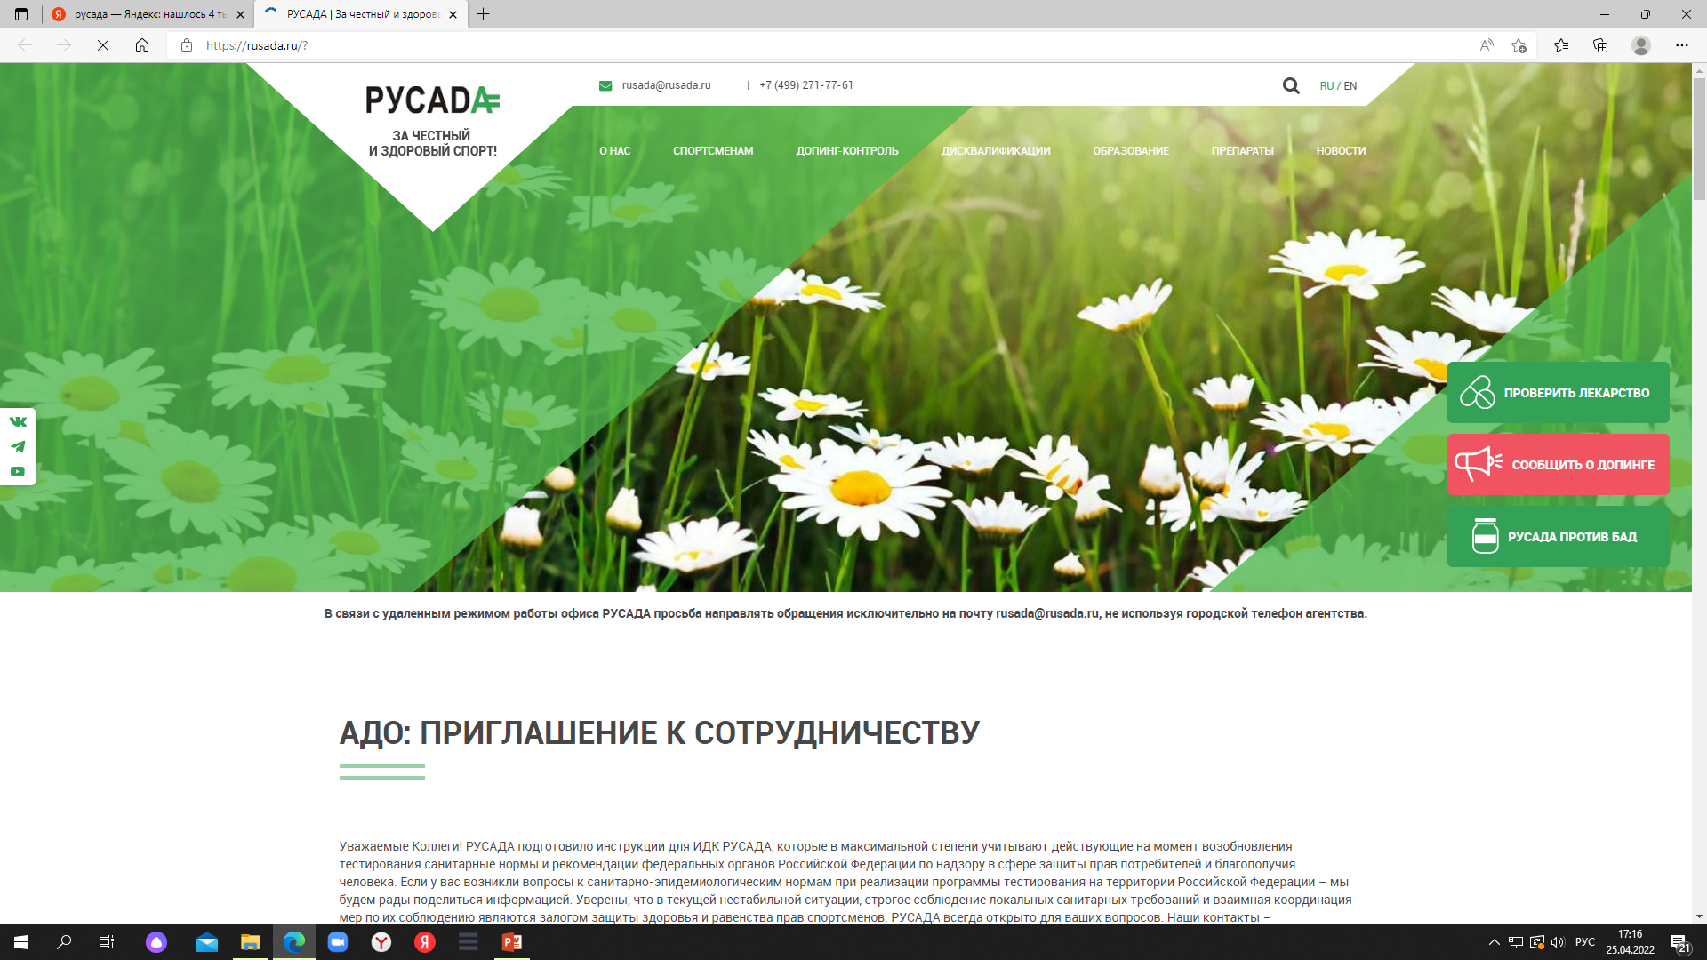
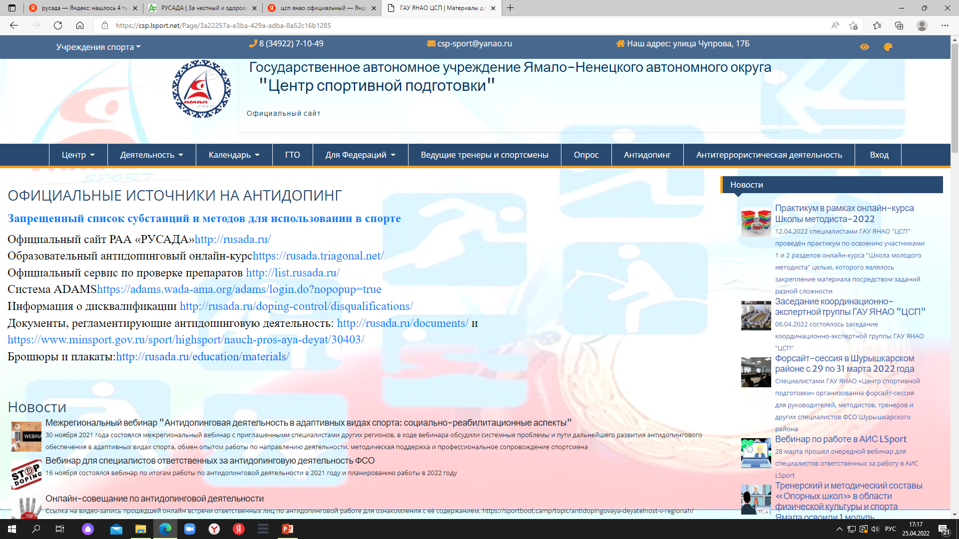
Наша цель - не допустить использования допинга в спорте!
Контакты:
Плеханова Елена Васильевна – 8 904 457 00 55, 8 34922 44143
Глубоких Оксана Александровна – 8 922 057 965 57, 8 34922 44115

